Slide 1

node

Slide 2


1
node
2
mongoDB数据库
3
express
4
socket

Slide 3
NodeJs教学
HTML5教学团队-左可亮

Slide 4

node

Slide 5
什么是NodeJS
Node.js 是一个基于 Chrome V8 引擎的 JavaScript 运行环境。Node.js 使用了一个事件驱动、非阻塞式 I/O 的模型，使其轻量又高效。
Node.js 的包管理器 npm，成为世界上最大的开放源代码的生态系统。

Slide 6
什么是NodeJS
Node.js 可以解析JS代码（没有浏览器安全级别的限制）提供很多系统级别的API，如： - 文件的读写 - 进程的管理 - 网络通信 - ……

Slide 7
为什么要学习NodeJS
Node-Webkit
NodeOS
Express
Jade
EJS
Forever
PM2
Log.io
Grunt
Gulp
Webpack
Mocha
Karma
……

Slide 8
NodeJS安装
Mac 系统上安装
Node.js版本：
v6.9.4 LTS v7.4.0 Current
偶数位为稳定版本：v6.8.x v6.6.x v6.4.x 基数位为非稳定版本：v6.9.x v6.7.x v6.5.x

Slide 9
NodeJS安装
Mac 系统上安装 升级xcode: xcode-select -p xcode-select —install 安装Homebrew: $> ruby -e "$(curl -fsSL https://raw.githubusercontent.com/Homebrew/install/master/install)" $> brew install node git mongodb

Slide 10
搭建第一个Web服务器

Slide 11
命令行中的体验

Slide 12
hello world

Slide 13
模块与包管理工具

Slide 14



模块与包管理工具
依赖关系
纠结的编程体验
定义
命名空间
暴露接口
代码组织
引用

Slide 15

CommonJS 规范
modules
binary
packages
console
unit test…
system
encodings
filesystems
sockets
不同与 jQuery,CommonJS是一套规范

Slide 16
规范与实现的互为促进
NodeJS/Webpack
CommonJS 规范

Slide 17
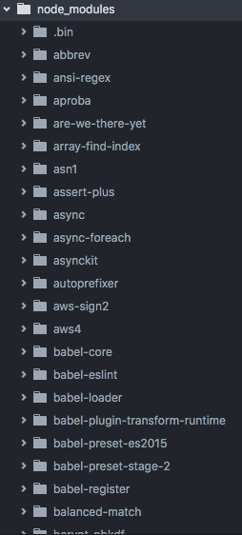
规范与实现的互为促进
NodeJS/Webpack
npm install
CommonJS 规范

Slide 18
NPM使用入门

Slide 19
NodeJS API

Slide 20
URL
url.parse(urlString[, parseQueryString[, slashesDenoteHost]])
url.format(urlObject)
url.resolve(from, to)

Slide 21
Query String
querystring.escape(str)
querystring.parse(str[, sep[, eq[, options]]])
querystring.stringify(obj[, sep[, eq[, options]]])
querystring.unescape(str)

Slide 22
HTTP
HTTP模块
HTTP小爬虫
Request方法

Slide 23
事件
events
使用事件：EventEmitter
事件的参数
只执行一个的事件监听器

Slide 24
File System
得到文件与目录的信息：stat
创建一个目录：mkdir
创建文件并写入内容：writeFile,appendFile
读取文件的内容：readFile
列出目录的东西：readdir
重命名目录或文件：rename
删除目录与文件：rmdir,unlink

Slide 25
Stream
读取文件流
可读流的事件
可写的文件流
pipe
链式使用 pipe

Slide 26
路由与参数

Slide 27
路由初步

Slide 28
读取图片

Slide 29
路由改造

Slide 30
参数接收

Slide 31
异步流程控制Async

Slide 32
npm scripts 入门

Slide 33


Slide 34
复习MySQL

Slide 35
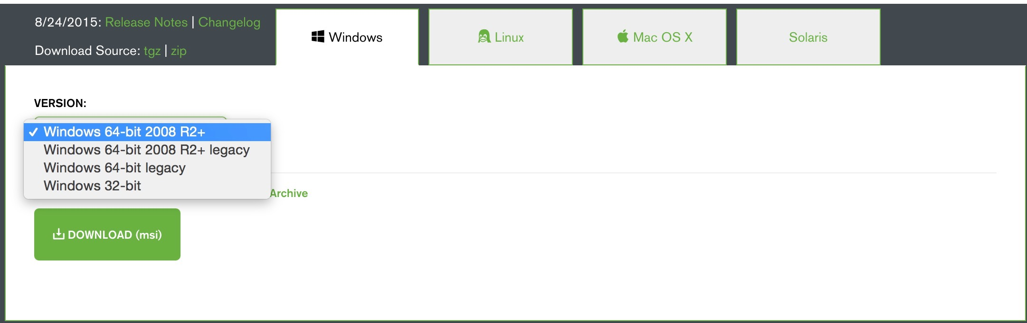
MongoDB安装
Windows 系统上安装
一、下载
http://www.mongodb.org/downloads

Slide 36
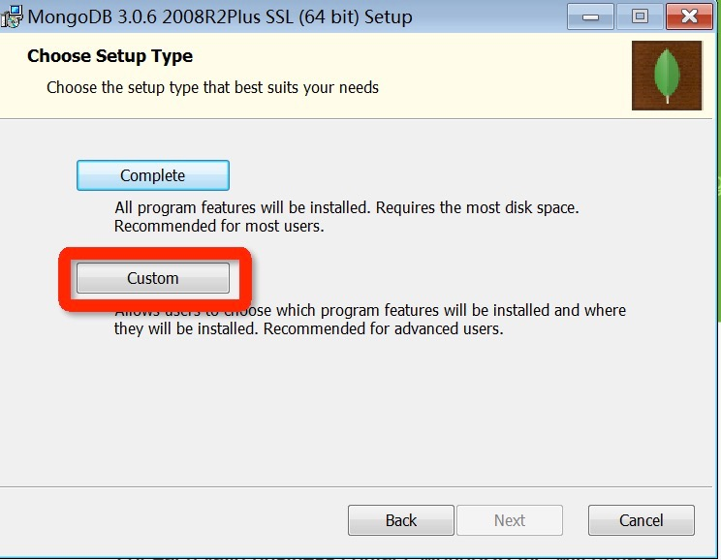
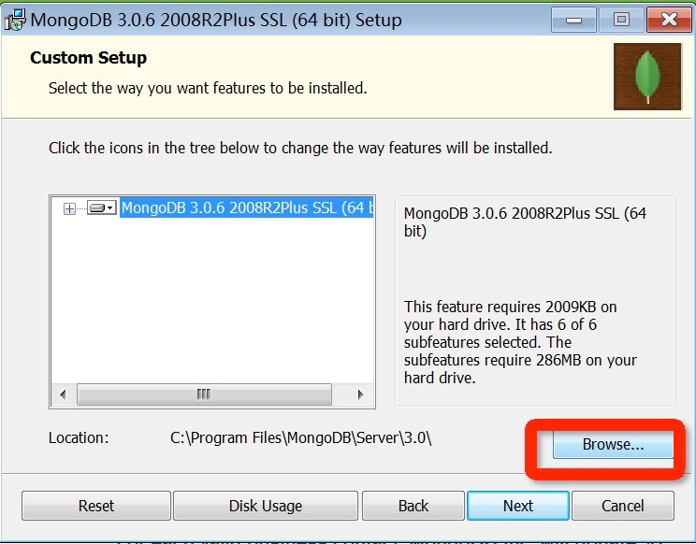
MongoDB安装
Windows 系统上安装
一、下载
http://www.mongodb.org/downloads
创建数据目录：d:\data\db

Slide 37
MongoDB安装
Windows 系统上安装
二、命令行下运行 MongoDB 服务器
为了从命令提示符下运行MongoDB服务器，你必须从MongoDB目录的bin目录中执行mongod.exe文件。
或者将bin配置到环境变量path中。
> mongod --dbpath c:\data\db
三、MongoDB后台管理 Shell
> mongo

Slide 38
MongoDB安装
Mac 系统上安装
一、安装
在Mac OS上面安装MongoDB，你可以通过编译源代码来安装 ，也可以在Mac OS上使用Homebrew安装。
这里介绍使用Homebrew安装MongoDB。
首先更新Homebrew的package数据库:
$ brew update
$ brew install mongodb
二、启动MongoDB
$ mongod --config /usr/local/etc/mongod.conf
三、使用MongoDB
$ mongo

Slide 39
MongoDB是什么
MongoDB是一个基于分布式文件存储的数据库。由C++语言编写。旨在为WEB应用提供可扩展的高性能数据存储解决方案。
它的特点:高性能、易部署、易使用，存储数据非常方便。

Slide 40
MongoDB术语/概念
SQL术语/概念 | MongoDB术语/概念 | 解释/说明
database | database | 数据库
table | collection | 数据库表/集合
row | document | 数据记录行/文档
column | field | 数据字段/域
index | index | 索引
table joins |  | 表连接,MongoDB不支持
primary key | primary key | 主键,MongoDB自动将_id字段设置为主键

Slide 41
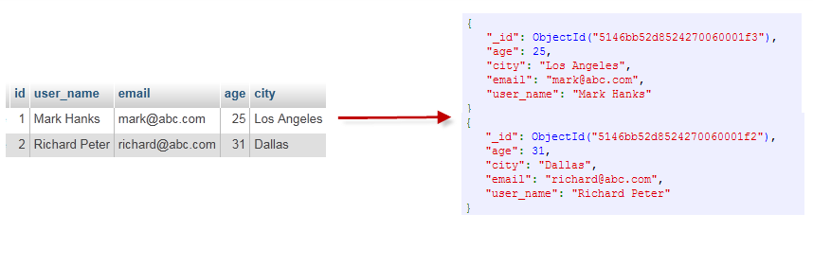
MongoDB术语/概念

Slide 42
数据库
一个mongodb中可以建立多个数据库。
MongoDB的默认数据库为"db"，该数据库存储在data目录中。
MongoDB的单个实例可以容纳多个独立的数据库，每一个都有自己的集合和权限，不同的数据库也放置在不同的文件中。

Slide 43
集合
集合就是 MongoDB 文档组，类似于 RDBMS （关系数据库管理系统：Relational Database Management System)中的表格。
集合存在于数据库中，集合没有固定的结构，这意味着你在对集合可以插入不同格式和类型的数据，但通常情况下我们插入集合的数据都会有一定的关联性。

Slide 44
文档
文档是一个键值(key-value)对(即BSON)。MongoDB 的文档不需要设置相同的字段，并且相同的字段不需要相同的数据类型，这与关系型数据库有很大的区别，也是 MongoDB 非常突出的特点。
一个简单的文档例子如下：
{"genres": ["犯罪","剧情" ],"title": "肖申克的救赎"}

Slide 45
MongoDB数据类型
数据类型 | 描述
String | 字符串。存储数据常用的数据类型。在 MongoDB 中，UTF-8 编码的字符串才是合法的。
Integer | 整型数值。用于存储数值。根据你所采用的服务器，可分为 32 位或 64 位。
Boolean | 布尔值。用于存储布尔值（真/假）。
Double | 双精度浮点值。用于存储浮点值。
Min/Max keys | 将一个值与 BSON（二进制的 JSON）元素的最低值和最高值相对比。
Arrays | 用于将数组或列表或多个值存储为一个键。
Timestamp | 时间戳。记录文档修改或添加的具体时间。
Object | 用于内嵌文档。
Null | 用于创建空值。
Symbol | 符号。该数据类型基本上等同于字符串类型，但不同的是，它一般用于采用特殊符号类型的语言。
Date | 日期时间。用 UNIX 时间格式来存储当前日期或时间。你可以指定自己的日期时间：创建 Date 对象，传入年月日信息。
Object ID | 对象 ID。用于创建文档的 ID。
Binary Data | 二进制数据。用于存储二进制数据。
Code | 代码类型。用于在文档中存储 JavaScript 代码。
Regular expression | 正则表达式类型。用于存储正则表达式。

Slide 46
数据库常用命令
Help查看命令提示
help
db.help()
db.test.help()
db.test.find().help()
创建/切换数据库
use music
查询数据库
show dbs
查看当前使用的数据库
db/db.getName()
显示当前DB状态
db.stats()
查看当前DB版本
db.version()
查看当前DB的链接机器地址
db.getMongo()
删除数据库
db.dropDatabase()

Slide 47
Collection聚集集合操作
创建一个聚集集合
db.createCollection("collName", {size: 20, capped: true, max: 100});
db.collName.isCapped(); //判断集合是否为定容量
得到指定名称的聚集集合
db.getCollection("account");
得到当前db的所有聚集集合
db.getCollectionNames();
显示当前db所有聚集的状态
db.printCollectionStats();

Slide 48
添加、修改与删除集合数据
添加
db.users.save({name: ‘zhangsan', age: 25, sex: true});
修改
db.users.update({age: 25}, {$set: {name: 'changeName'}}, false, true);
相当于：update users set name = ‘changeName' where age = 25;
db.users.update({name: 'Lisi'}, {$inc: {age: 50}}, false, true);
相当于：update users set age = age + 50 where name = ‘Lisi';
db.users.update({name: 'Lisi'}, {$inc: {age: 50}, $set: {name: 'hoho'}}, false, true);
相当于：update users set age = age + 50, name = ‘hoho' where name = ‘Lisi';
删除
db.users.remove({age: 132});

Slide 49
添加、修改与删除集合数据
查询修改删除
db.users.findAndModify({
query: {age: {$gte: 25}},
sort: {age: -1},
update: {$set: {name: 'a2'}, $inc: {age: 2}},
remove: true
});
db.runCommand({ findandmodify : "users",
query: {age: {$gte: 25}},
sort: {age: -1},
update: {$set: {name: 'a2'}, $inc: {age: 2}},
remove: true
});
参数 | 详解 | 详解
query | 查询过滤条件 | {}
sort | 如果多个文档符合查询过滤条件，将以该参数指定的排列方式选择出排在首位的对象，该对象将被操作 | {}
remove | 若为true，被选中对象将在返回前被删除 | N/A
update | 一个 修改器对象 | N/A
new | 若为true，将返回修改后的对象而不是原始对象。在删除操作中，该参数被忽略。 | FALSE
upsert | 创建新对象若查询结果为空 | FALSE

Slide 50
聚集集合查询
查询age >= 25的记录
db.userInfo.find({age: {$gte: 25}});
相当于：select * from userInfo where age >= 25;
查询age <= 25的记录
db.userInfo.find({age: {$lte: 25}});
查询age >= 23 并且 age <= 26
db.userInfo.find({age: {$gte: 23, $lte: 26}});
查询name中包含 mongo的数据
db.userInfo.find({name: /mongo/});
//相当于%%
select * from userInfo where name like ‘%mongo%’;
查询name中以mongo开头的
db.userInfo.find({name: /^mongo/});
select * from userInfo where name like ‘mongo%’;
查询所有记录
db.userInfo.find();
相当于：select* from userInfo;
查询去重后数据
db.userInfo.distinct("name");
相当于：select distict name from userInfo;
查询age = 22的记录
db.userInfo.find({"age": 22});
相当于： select * from userInfo where age = 22;
查询age > 22的记录
db.userInfo.find({age: {$gt: 22}});
相当于：select * from userInfo where age >22;
查询age < 22的记录
db.userInfo.find({age: {$lt: 22}});
相当于：select * from userInfo where age <22;

Slide 51
聚集集合查询
查询指定列name、age数据
db.userInfo.find({}, {name: 1, age: 1});
相当于：select name, age from userInfo;
查询指定列name、age数据, age > 25
db.userInfo.find({age: {$gt: 25}}, {name: 1, age: 1});
相当于：select name, age from userInfo where age >25;
按照年龄排序
升序：db.userInfo.find().sort({age: 1});
降序：db.userInfo.find().sort({age: -1});
查询name = zhangsan, age = 22的数据
db.userInfo.find({name: 'zhangsan', age: 22});
相当于：select * from userInfo where name = ‘zhangsan' and age = ’22';
查询前5条数据
db.userInfo.find().limit(5);
相当于：select top 5 * from userInfo;

Slide 52
聚集集合查询
查询10条以后的数据
db.userInfo.find().skip(10);
相当于：select * from userInfo where id not in (
select top 10 * from userInfo
);
查询在5-10之间的数据
db.userInfo.find().limit(10).skip(5);
or与 查询
db.userInfo.find({$or: [{age: 22}, {age: 25}]});
相当于：select * from userInfo where age = 22 or age = 25;
查询第一条数据
db.userInfo.findOne();
相当于：selecttop 1 * from userInfo;
db.userInfo.find().limit(1);
查询某个结果集的记录条数
db.userInfo.find({age: {$gte: 25}}).count();
相当于：select count(*) from userInfo where age >= 20;
按照某列进行排序
db.userInfo.find({sex: {$exists: true}}).count();
相当于：select count(sex) from userInfo;

Slide 53
NodeJS连接MongoDB

Slide 54
Express

Slide 55
安装和创建基于Express的项目

Slide 56
Express 4.1x 初始化项目详解

Slide 57
路由简介

Slide 58
模板引擎EJS

Slide 59
什么是EJS
EJS是一个简单高效的模板语言，通过数据和模板，可以生成HTML标记文本。可以说EJS是一个JavaScript库，EJS可以同时运行在客户端和服务器端，客户端安装直接引入文件即可，服务器端用npm包安装

Slide 60
EJS的特点
快速编译和渲染
简单的模板标签
自定义标记分隔符
支持文本包含
支持浏览器端和服务器端
模板静态缓存
支持express视图系统

Slide 61
EJS的成员函数
Render(str,data,[option]):直接渲染字符串并生成html
str：需要解析的字符串模板
data：数据
option：配置选项

Slide 62
EJS的常用标签
<% %>流程控制标签
<%= %>输出标签（原文输出HTML标签）
<%- %>输出标签（HTML会被浏览器解析）
<%# %>注释标签
% 对标记进行转义

Slide 63
Includes
<ul>
<% users.forEach(function(user){ %>
<%- include('user/show', {user: user}); %>
<% }); %>
</ul>

Slide 64
Express 项目实战

Slide 65
注册

Slide 66
登录

Slide 67
评论功能-添加评论

Slide 68
评论功能-评论列表

Slide 69
评论功能-列表分页

Slide 70
评论功能-上传图片

Slide 71
评论功能-详情页

Slide 72
socket

Slide 73
什么Socket
网络上的两个程序通过一个双向的通信连接实现数据的交换，这个连接的一端称为一个socket。

Slide 74
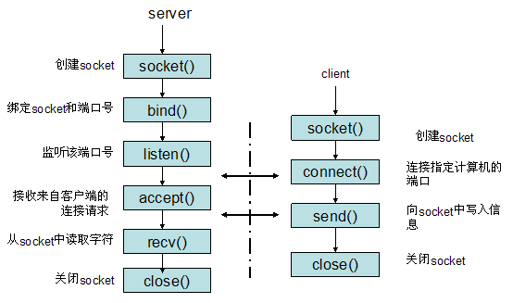
socket通信流程

Slide 75
基于net模块实现socket

Slide 76
WebSocket

Slide 77
Socket.io

Slide 78

THANK YOU

